Slide 1






Slide 2


Slide 3

Notes:
https://www.youtube.com/watch?v=ldJHy0Lmn7o

Slide 4


Slide 5
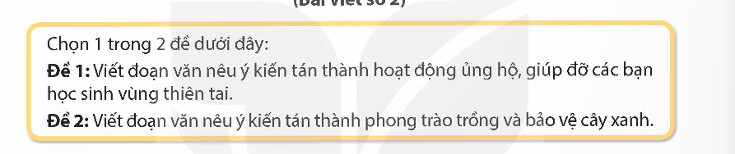


Chọn 1 trong 2 đề dưới đây:
Đề 1:
Viết đoạn văn nêu ý kiến tán thành hoạt động ủng hộ, giúp đỡ các bạn học sinh vùng thiên tai.
Đề 2: Viết đoạn văn nêu ý kiến tán thành phong trào trồng và bảo vệ cây xanh.
Đề 2:
Viết đoạn văn nêu ý kiến tán thành phong trào trồng và bảo vệ cây xanh.

Slide 6
Lưu ý
Nêu rõ ý kiến tán thành.
Trình bày được lí do vì sao tán thành.
Chọn được dẫn chứng để tăng sức thuyết phục cho lí do mình đưa ra.
Một số từ ngữ giúp em thể hiện ý kiến tán thành: tán thành, ủng hộ quan điểm, hoàn toàn đồng ý, rất xác đáng, đồng tình,...

Slide 7
Đề 1:
Tôi hoàn toàn tán thành hoạt động ủng hộ, giúp đỡ các bạn học sinh vùng thiên tai vì đây là một hành động nhân văn và cần thiết, góp phần xây dựng một xã hội đoàn kết, đầy lòng nhân ái. Trong những hoàn cảnh khó khăn như thiên tai, các em học sinh thường phải đối mặt với nhiều thách thức, từ việc thiếu thốn cơ sở vật chất, sách vở, đến sự mất mát về tinh thần. Những sự hỗ trợ kịp thời về vật chất và tinh thần từ cộng đồng sẽ giúp các em vượt qua những trở ngại trước mắt, ổn định cuộc sống và tiếp tục học tập. Hơn nữa, việc ủng hộ này còn mang lại niềm tin, hy vọng vào một tương lai tốt đẹp hơn, đồng thời lan tỏa những giá trị tốt đẹp, giáo dục cho thế hệ trẻ về lòng nhân ái, trách nhiệm xã hội và tinh thần đoàn kết. Sự hỗ trợ này không chỉ giúp các em học sinh

Slide 8
duy trì được việc học mà còn đóng vai trò quan trọng trong việc phục hồi và phát triển cộng đồng sau thiên tai. Bằng cách cung cấp những tài nguyên cần thiết như sách giáo khoa, dụng cụ học tập, quần áo, thực phẩm và nơi ở tạm thời, chúng ta không chỉ giúp đỡ về mặt vật chất mà còn tạo điều kiện để các em có thể tiếp tục học tập, phát triển và đóng góp cho xã hội sau này. Hơn nữa, việc tổ chức các hoạt động tâm lý hỗ trợ, động viên tinh thần cũng rất quan trọng, giúp các em vượt qua những tổn thương tinh thần và xây dựng lại niềm tin vào cuộc sống. Nhìn chung, hoạt động ủng hộ, giúp đỡ các bạn học sinh vùng thiên tai là một việc làm đầy ý nghĩa và cần thiết, không chỉ vì lợi ích trước mắt mà còn vì sự phát triển bền vững của xã hội.
Chính vì vậy, tôi hoàn toàn ủng hộ và khuyến khích mọi người tham gia vào các hoạt động này, để cùng nhau xây dựng một cộng đồng đầy tình thương và trách nhiệm.

Slide 9
Đề 2:
Tôi hoàn toàn tán thành phong trào trồng và bảo vệ cây xanh vì đây là một hoạt động thiết yếu nhằm bảo vệ môi trường và cải thiện chất lượng cuộc sống.
Cây xanh đóng vai trò quan trọng trong việc điều hòa khí hậu, giảm thiểu hiệu ứng nhà kính, và cung cấp oxy, điều mà không một loài thực vật nào khác có thể thay thế được. Ngoài ra, cây xanh còn tạo ra bóng mát, giảm bớt nhiệt độ môi trường xung quanh, giúp con người cảm thấy dễ chịu hơn trong những ngày hè oi bức. Việc trồng cây và bảo vệ rừng cũng giúp ngăn chặn sự xói mòn đất, bảo vệ nguồn nước ngầm và duy trì hệ sinh thái tự nhiên, từ đó góp phần bảo vệ đa dạng sinh học. Phong trào này không chỉ mang lại lợi ích về mặt môi trường mà còn góp phần

Slide 10
nâng cao ý thức cộng đồng về tầm quan trọng của việc bảo vệ thiên nhiên. Khi mọi người cùng nhau trồng và bảo vệ cây xanh, chúng ta không chỉ tạo ra một môi trường sống xanh, sạch, đẹp cho bản thân mà còn để lại di sản quý giá cho thế hệ tương lai. Tham gia vào phong trào này, mỗi người đều trở thành một đại sứ của môi trường, khuyến khích lối sống hài hòa và bền vững với thiên nhiên. Hơn nữa, việc trồng cây xanh còn có ý nghĩa về mặt kinh tế, khi nhiều loại cây có thể cung cấp nguyên liệu, thực phẩm và dược liệu quý giá. Phong trào trồng và bảo vệ cây xanh còn góp phần xây dựng cộng đồng gắn kết hơn, khi mọi người cùng nhau tham gia các hoạt động trồng cây, chăm sóc và bảo vệ môi trường. Điều này không chỉ tạo ra sự đoàn kết, hợp tác trong cộng đồng mà còn giúp tăng cường tinh thần trách nhiệm, ý thức bảo vệ môi trường của mỗi cá nhân.

Slide 11
Chính vì những lý do trên, tôi hoàn toàn ủng hộ và khuyến khích mọi người tham gia vào phong trào trồng và bảo vệ cây xanh, để cùng nhau xây dựng một môi trường sống tốt đẹp và bền vững hơn.

Slide 12

2. Tự nhận xét bài làm của em theo yêu cầu dưới đây:
Đoạn văn có sử dụng được từ ngữ thể hiện rõ ý kiến tán thành không?
Lí do tán thành có sức thuyết phục không?
Dẫn chứng có phù hợp với lí do không?
3. Viết lại những câu văn mà em muốn chỉnh sửa cho hay hơn.
4. Đổi bài cho bạn để học tập cách viết.

Slide 13


Slide 14
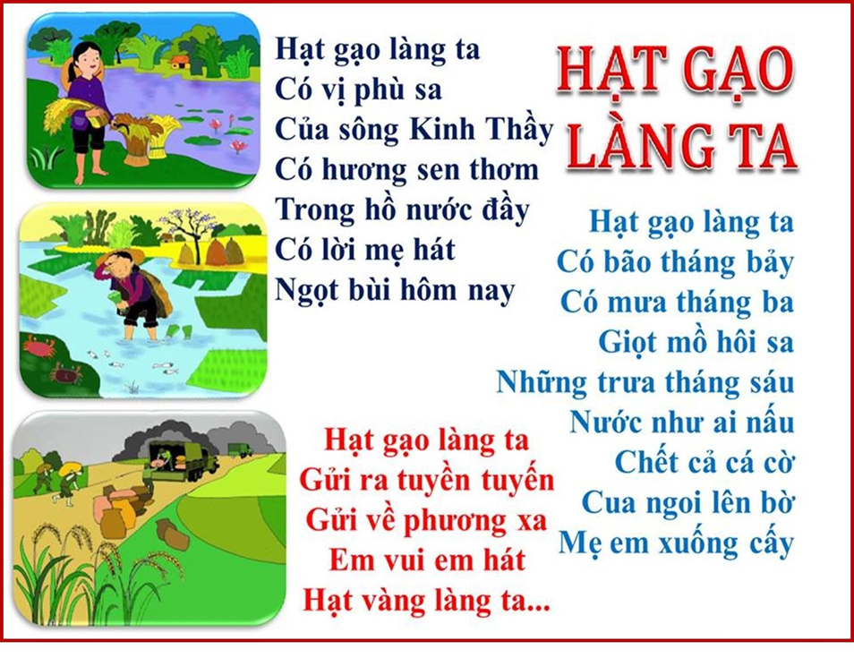

Tìm đọc bài ca dao hoặc bài thơ về quê hương, đất nước (ca ngợi những người có công xây dựng, bảo vệ đất nước hoặc bày tỏ tình yêu, niềm tự hào với vẻ đẹp của quê hương).

Slide 15


Slide 16


